Slide 1
온라인 코딩 실습 웹 사이트
자바입문자를 위한
코딩 실습 웹 서비스
-보이차(1조)

Slide 2
개요
추진배경
목적
목표

Slide 3
추진배경
코딩에 대한 대중의 관심이 급증

Slide 4
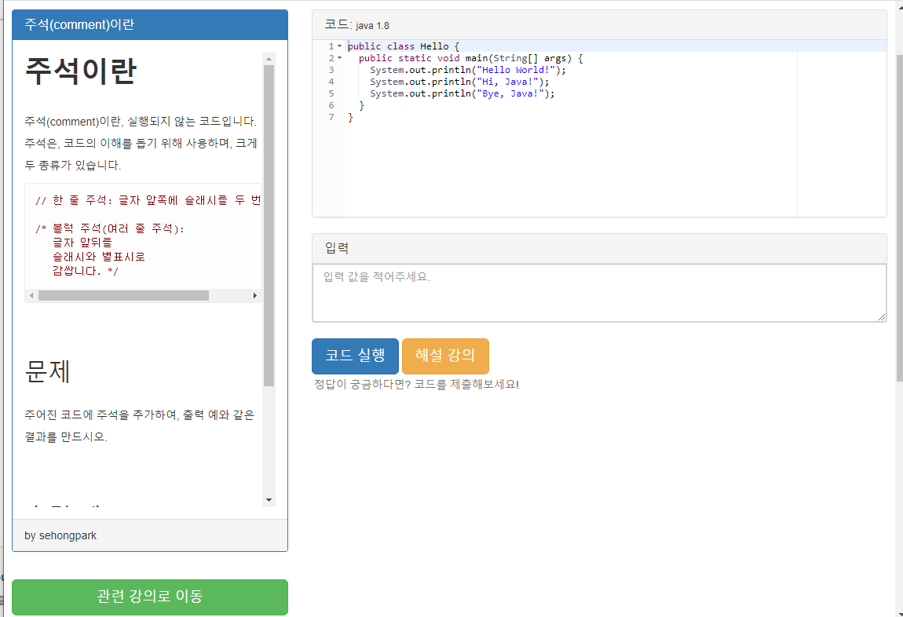

Slide 5
목적

Slide 6
목표

